Slide 1

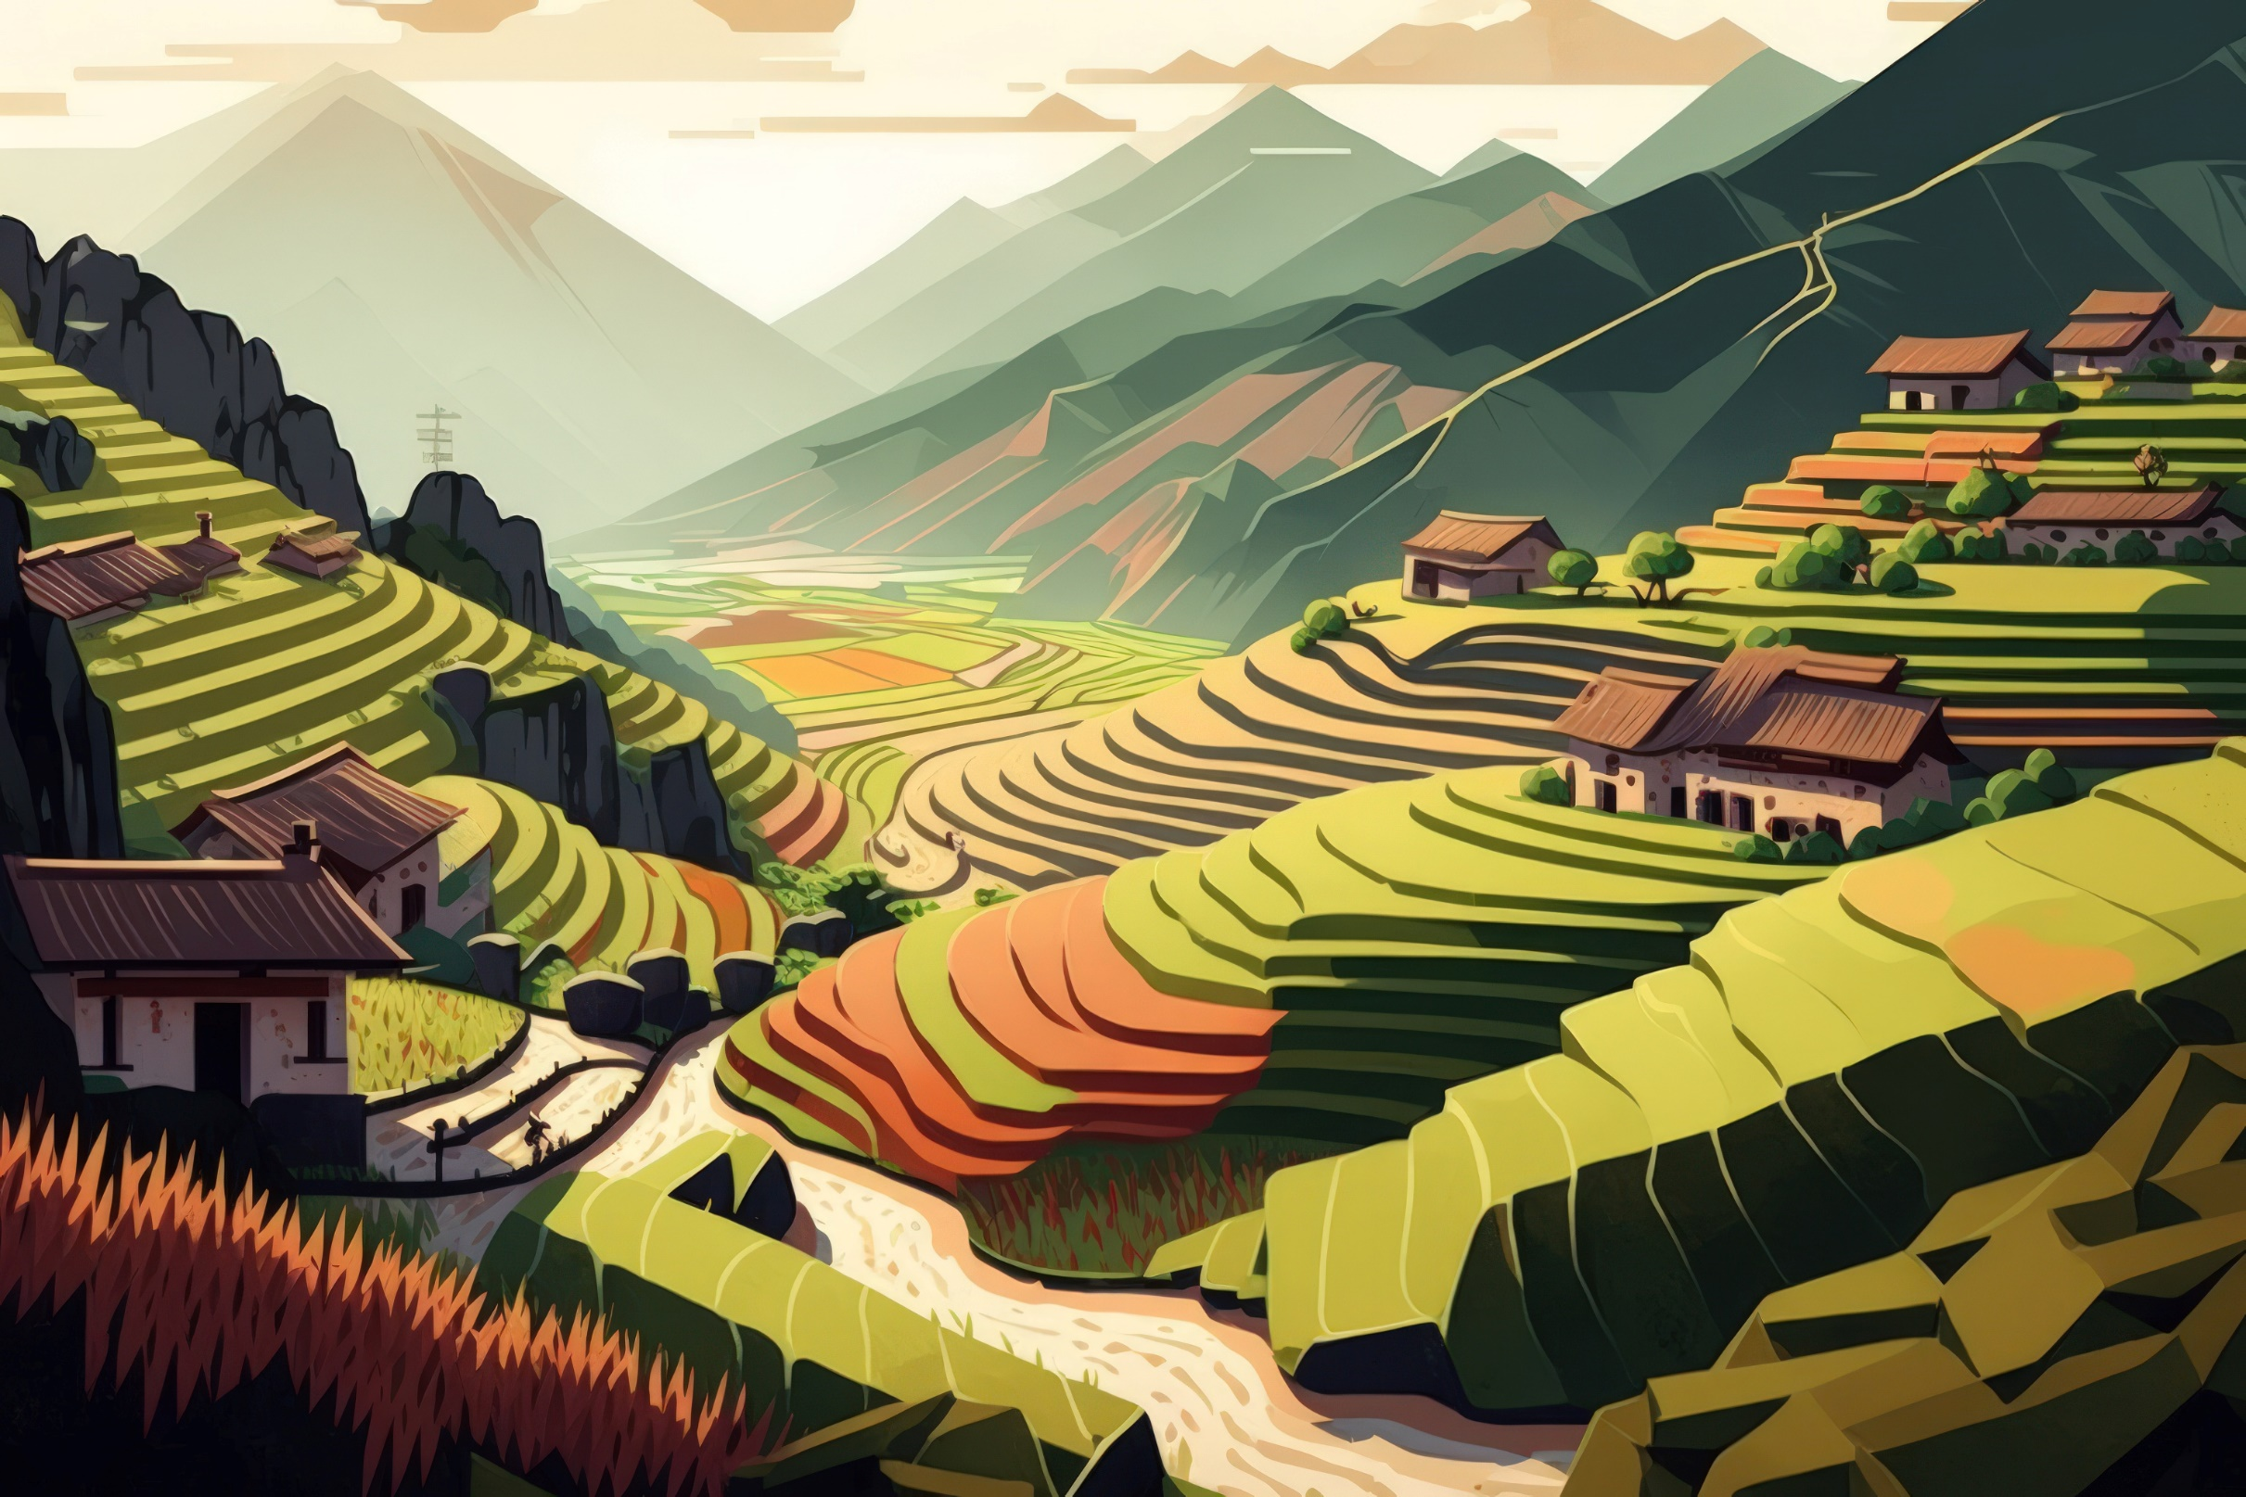

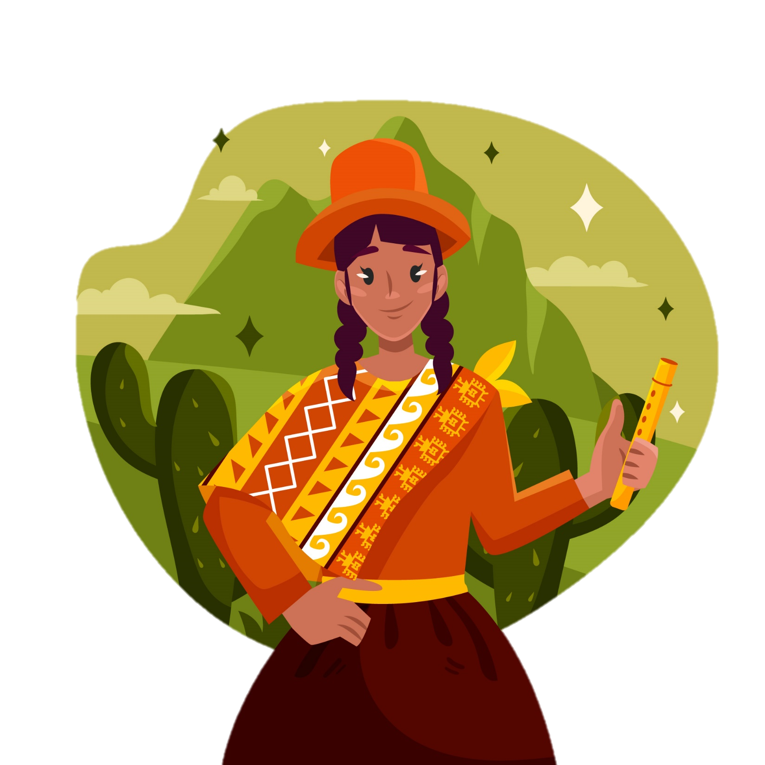

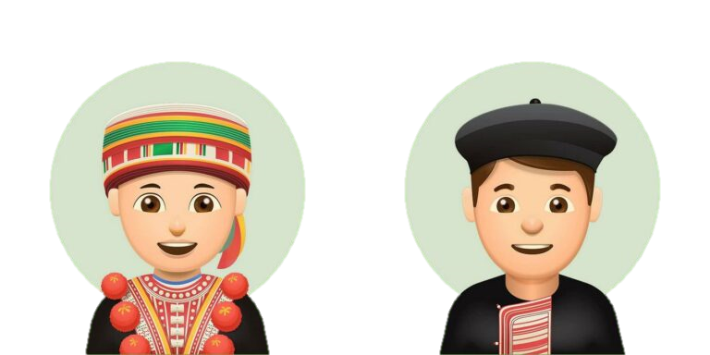
DÂN CƯ VÀ HOAT ĐỘNG SẢN XUẤT Ở VÙNG TRUNG DU VÀ MIỀN NÚI PHÍA BẮC (T1)

Slide 2




Slide 3



Slide 4
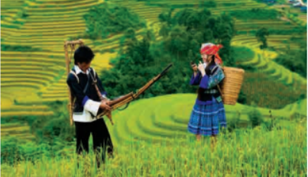
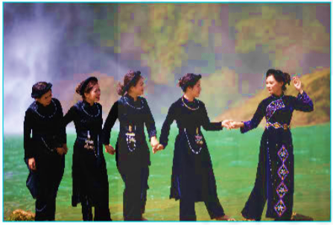
Một số dân tộc sống ở vùng Trung du và
miền núi phía Bắc.
Em hãy đọc thông tin SGK trang 24 và kể tên một số
dân tộc vùng Trung du và miền núi phía Bắc.
Người Mông
Người Tày

Slide 5
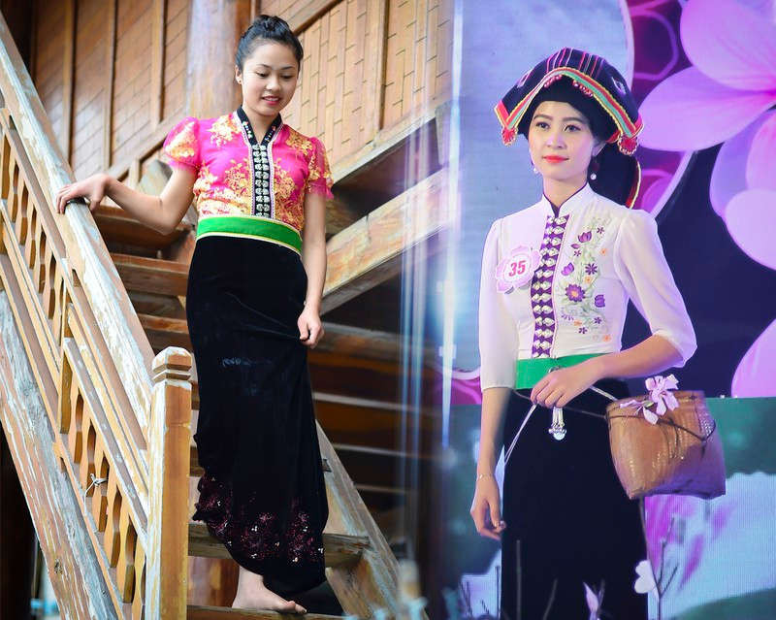
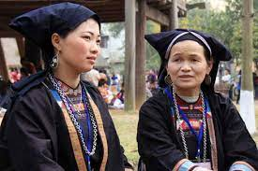
Một số dân tộc sống ở vùng Trung du và
miền núi phía Bắc.
Người Thái
Người Nùng

Slide 6
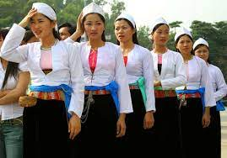
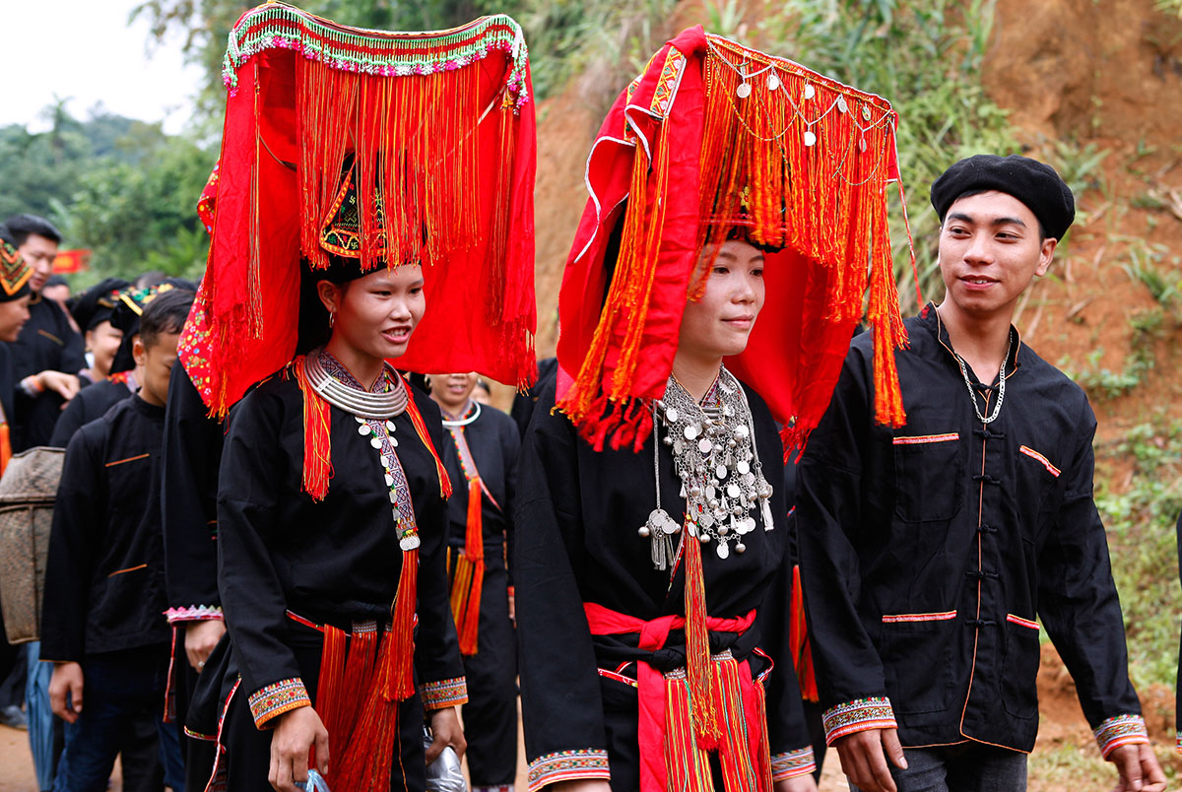
Một số dân tộc sống ở vùng Trung du và
miền núi phía Bắc.
Người Mường
Người Dao

Slide 7
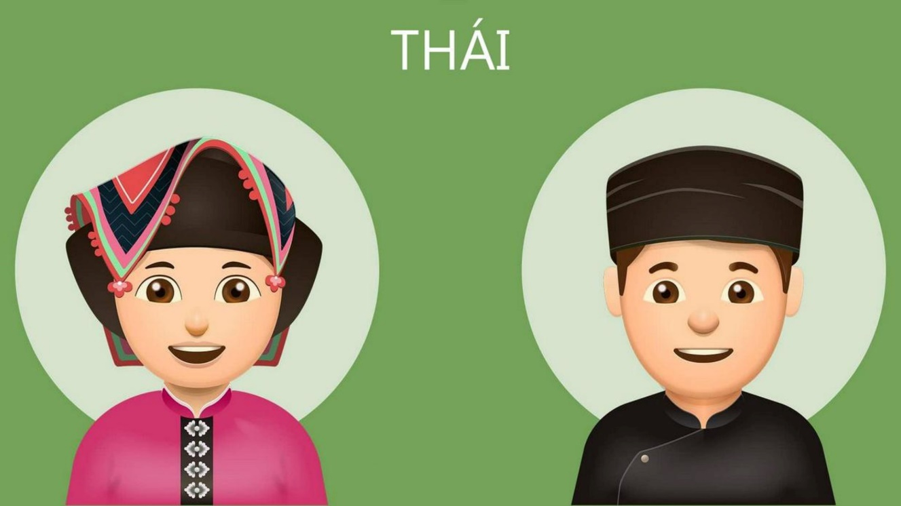

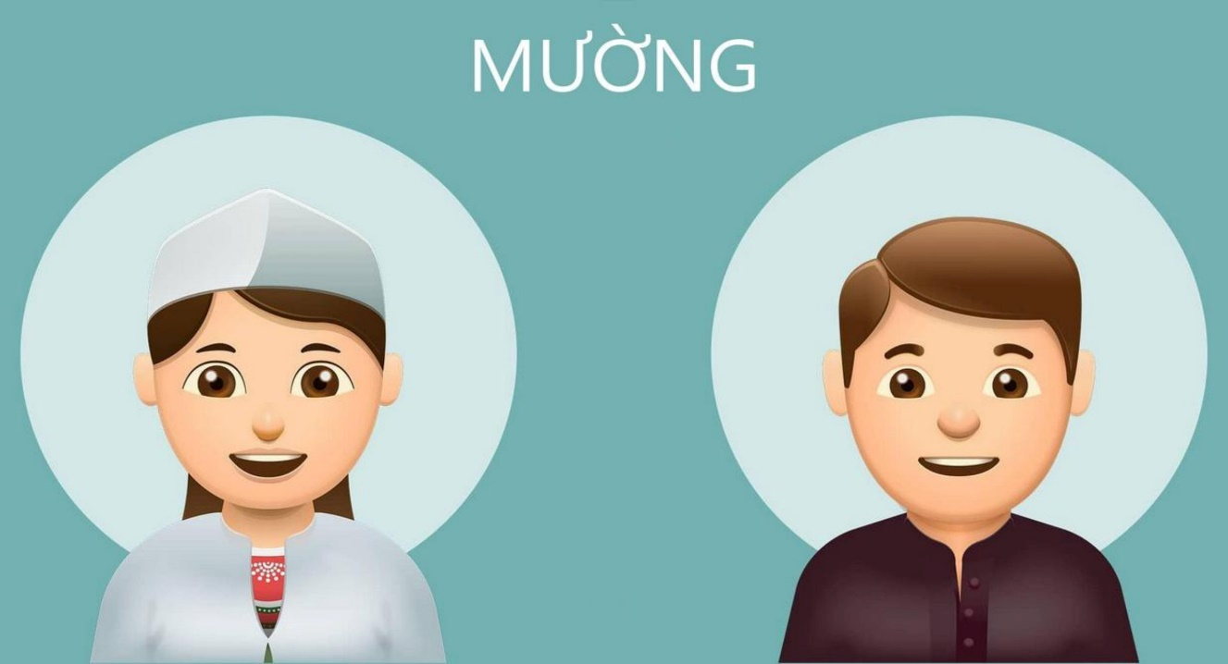
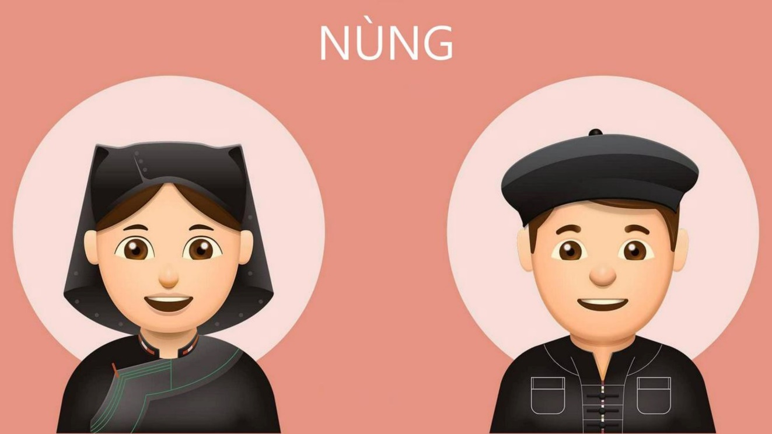

Slide 8
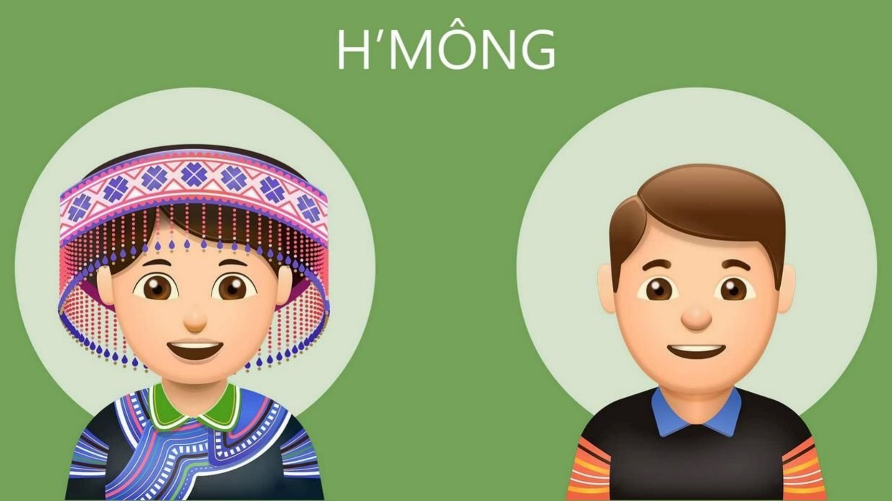
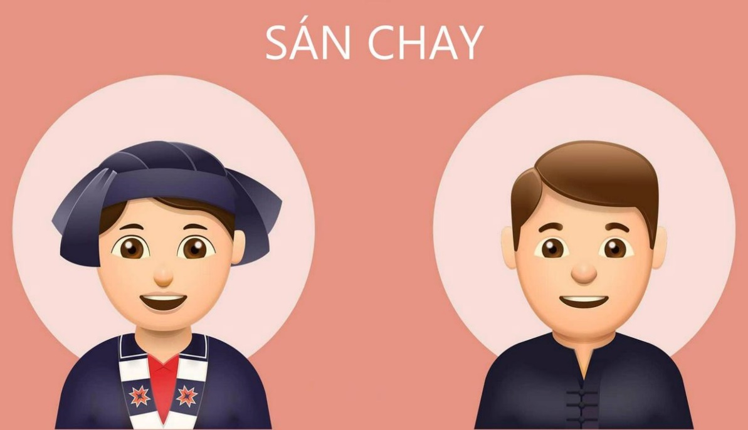

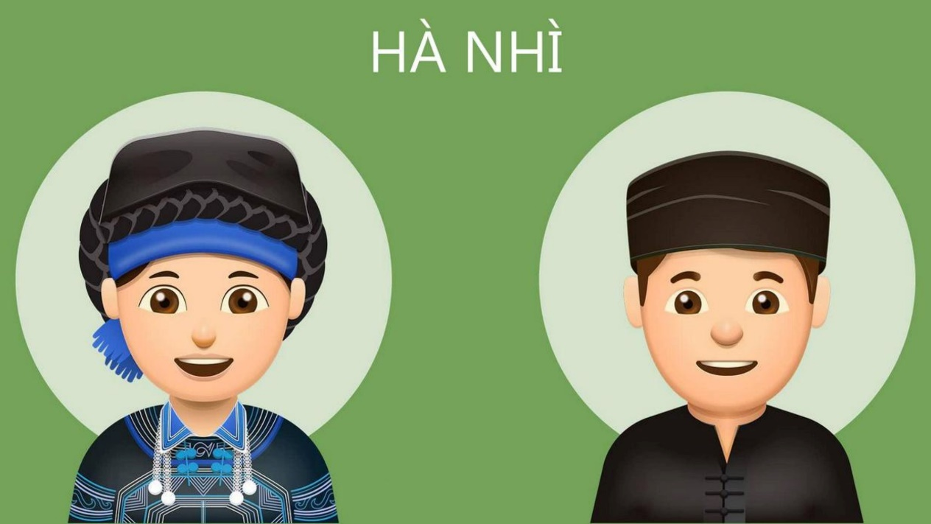

Slide 9
- Trung du miền núi phía Bắc có hơn 14 triệu người (năm 2020).
- Có nhiều dân tộc sinh sống: Tày, Nùng, Mường, Thái, Dao,...
-Mỗi dân tộc đều có tiếng nói, trang phục phong tục tập quán riêng tạo nên sự đa dạng về văn hóa.

Slide 10
Mật độ dân số là gì?
Mật độ dân số là số người dân trung bình sống trên một đơn vị diện tích lãnh thổ (đơn vị: người/km²).

Slide 11
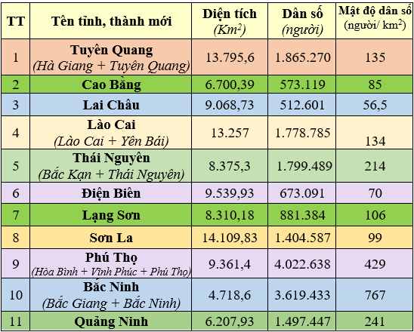
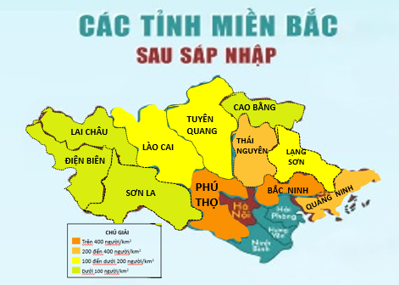
ĐỌC THÔNG TIN TRONG BẢNG
VÀ QUAN SÁT LƯỢC ĐỒ
Lược đồ các tỉnh vùng Trung du và miền núi phía Bắc sau sát nhâp năm 2025

Slide 12


HOÀN THÀNH PHIẾU BÀI TẬP SAU:
Mật độ dân số | Tỉnh
Dưới 100 người/km²
100 đến dưới 200 người/km²
200 đến 400 người/km²
Trên 400 người/km²

Slide 13
CHIA SẺ
Mật độ dân số | Tỉnh
Dưới 100 người/km²
100 đến dưới 200 người/km²
200 đến 400 người/km²
Trên 400 người/km²
Điện Biên, Lai Châu, Cao Bằng, Sơn La
Lào Cai, Tuyên Quang, Lạng Sơn
Thái Nguyên, Quảng Ninh
Phú Thọ, Bắc Ninh

Slide 14
Em có nhận xét gì về sự phân bố dân cư ở vùng Trung du và miền núi Bắc Bộ
Dân cư ở Trung du và miền núi Bắc Bộ thưa thớt, phân bố không đồng đều giữa các tỉnh, giữa khu vực miền núi và khu vực trung du ( tập trung đông ở vùng Trung du và thưa thớt ở miền núi).

Slide 15
KẾT LUẬN
- Trung du và miền núi phía Bắc có nhiều dân tộc sinh sống: Tày, Nùng, Mường, Thái, Dao,...
- Dân cư ở đây thưa thớt, phân bố không đồng đều.

